Slide 1
オープンデータに関する政府の取り組み
資料１
平成30年２月５日
内閣官房情報通信技術(IT)総合戦略室
山路 栄作

Slide 2
官民データ活用推進基本法（平成28年法律第103号）のオープンデータに関する規定
官民データ活用推進基本法の第11条により、
・ 国及び地方公共団体はオープンデータに取り組むことが義務化された。
・ 事業者が保有する官民データであって公益の増進に資するものについては、同様の措置を講ずる努力義務が規定された。
（国及び地方公共団体等が保有する官民データの容易な利用等）
第11条 国及び地方公共団体は、自らが保有する官民データについて、個人及び法人の権利利益、国の安全等が害されることのないようにしつつ、国民がインターネットその他の高度情報通信ネットワークを通じて容易に利用できるよう、必要な措置を講ずるものとする。
２ 事業者は、自らが保有する官民データであって公益の増進に資するものについて、個人及び法人の権利利益、国の安全等が害されることのないようにしつつ、国民がインターネットその他の高度情報通信ネットワークを通じて容易に利用できるよう、必要な措置を講ずるよう努めるものとする。

Slide 3
オープンデータ基本指針 概要
平成29年5月30日、IT戦略本部・官民データ活用戦略推進会議決定
本基本指針の位置づけ
平成28年12月14日に公布・施行された「官民データ活用推進基本法」において、国、地方公共団体、事業者が保有する官民データの容易な利用等について規定された。本文書は、これまでの取組を踏まえ、オープンデータ・バイ・デザイン^{（注）}の考えに基づき、国、地方公共団体、事業者が公共データの公開及び活用に取り組む上での基本方針をまとめたものである。
１．オープンデータの意義
２．オープンデータの定義
（１）国民参加・官民協働の推進を通じた諸課題の解決、
経済活性化
（２）行政の高度化・効率化
（３）透明性・信頼の向上
① 営利目的、非営利目的を問わず
二次利用可能なルールが適用されたもの
② 機械判読に適したもの
③ 無償で利用できるもの
３．オープンデータに関する基本的ルール
（１）公開するデータの範囲・・・各府省庁が保有するデータは、原則オープンデータとして公開。公開することが適当でない公共データは、公開できない
理由を原則公開するとともに、限定的な関係者間での共有を図る「限定公開」といった手法も積極的に活用。
（２）公開データの二次利用に関するルール・・・ 原則、政府標準利用規約を適用。
（３）公開環境・・・特にニーズが高いと想定されるデータは、一括ダウンロードを可能とする仕組みの導入や、APIを通じた提供を推進。
（４）公開データの形式等・・・機械判読に適した構造及びデータ形式で掲載することを原則。法人情報を含むデータは、法人番号を併記。
（５）公開済みデータの更新・・・可能な限り迅速に公開するとともに適時適切な更新。
４．オープンデータの公開・活用を促す仕組み
（１）オープンデータ・バイ・デザインの推進・・・行政手続き及び情報システムの企画・設計段階から必要な措置
（２）利用者ニーズの反映・・・各府省庁の保有データとその公開状況を整理したリストを公開→利用者ニーズを把握の上、ニーズに即した形での公開
５．推進体制
６．地方公共団体、独法、事業者における取組
（１）相談窓口の設置・・・総合的な相談窓口（内閣官房
IT総合戦略室）・相談窓口（各府省庁）の設置
（２）推進体制・・・内閣官房IT総合戦略室は、政府全体の
オープンデータに関する企画立案・総合調整、各施策の
レビュー、フォローアップを実施等
地方公共団体・・・官民データ法の趣旨及び本基本指針を踏まえて推進。
独立行政法人・・・国費によって運営されていること又は実施している事業や
研究があることに鑑み、基本指針に準拠して取組を推進することが望ましい。
公益事業分野の事業者・・・その公益性に鑑み、本基本指針及び利用者
ニーズを踏まえて推進することが望ましい。
（注）公共データについて、オープンデータを前提として情報システムや業務プロセス全体の企画、整備及び運用を行うこと。

Slide 4
安倍内閣総理大臣のオープンデータに関する発言
未来投資会議（平成28年12月19日）
先週施行された『官民データ活用推進基本法』の下、安全・安心に、個人情報に配慮しつつ、オープンデータを強力に推進してまいります。
IT総合戦略本部の下、官民の専門家からなる司令塔を設置し、そして民間ニーズに即して重点野を定め、2020年までを集中取組期間として、必要な施策を断行してまいります。関係大臣は議員から提案された具体的な施策と年限を踏まえて検討を進め、直ちに施策を具体化していただきたいと思います。」
IT総合戦略本部・官民データ活用推進戦略会議 合同会議（平成29年12月22日）
ビッグデータ時代にあって、国や自治体が保有する大量のデータは、革新的なビジネスなど新たな価値の創造につながるものです。このため、行政データについては可能な限り公開し、民間の活用を促すという大方針の下、今後、民間のニーズを行政に反映させるための官民ラウンドテーブルの開催、次に、オープンデータを全国的に徹底するための行政データの取扱いに関するガイドラインの整備を進めてください。
松山大臣を中心に各大臣におかれては、ＩＴ本部・官民データ戦略会議の下、一丸となって取り組んでいただきたいと思います。
第百九十六回国会 施政方針演説（平成30年１月22日）
新たなイノベーションを生み出す、規制・制度改革を大胆に進めます。ビッグデータ時代に対応し、行政が保有する様々なデータから新たな付加価値を生み出すため、公開、民間開放を原則とします。

Slide 5
オープンデータの推進に関する今後のスケジュール（案）
2017年 |  |  |  |  |  |  |  | 2018年
５月 | ６月 | ７月 | ８月 | ９月 | 10月 | 11月 | 12月 | １月 | ２月 | ３月
●官民データ活用推進基本計画
・データの棚卸、官民ラウンドテーブルの開催について決定。
・平成32年度までに地方公共団体のオープンデータ取組率
100％を目標とすることを明記。
●地方公共団体向けガイドライン及び手引書を改定し、公表。
●推奨データセットの公表
・オープンデータに取り組み始める地方公共団体の参考となるよう、地方公共団体が公開することが望ましい「推奨データセット」を公表。
●オープンデータ基本指針
・「原則オープンデータとして公開」を明確化
・「二次利用可」「機械判読可」「無償」など、オープンデータ
の定義を明確化
保有データリスト
（統計）の公表
▲
中間報告
▲
各府省庁が保有するデータの実態（管理状況、公開状況）を把握
するため、データの棚卸しを実施
棚卸しを継続中
第２回官民RT
（インフラ、防災・減災、安全・安心）
▲
第１回官民RT
（観光・移動）
▲
民間事業者へのヒアリングにおいてニーズが多く寄せられた分野について、データ活用を希望する者とデータ保有府省庁等が直接対話する場である「官民ラウンドテーブル」を開催

Slide 6
行政保有データの棚卸し調査の概要
平成29年10月30日、第４回オープンデータワーキンググループ資料改変
調査対象機関：国の行政機関(23府省庁)
調査対象：
  ①行政手続等によって得られるデータ
  ⇒各府省庁が所管する法令において規定される
  行政手続等(約43,000件)において得られるデータ
  ②統計データ
  ⇒各府省庁が保有する行政文書のうちの統計データ(955件)
  ※「統計データ」とは、調査統計(基幹統計調査、一般統計調査)、
  加工統計(統計調査以外の方法により作成される基幹統計を含む)、
  業務統計(業務データを集計することにより作成される統計)。
主な調査項目：
  データの管理状況
  データの分類
  データの活用状況
  データの公開状況(オープンデータ、公開、非公開の別)、(ファイル形式、更新頻度)
  オープンデータ化未対応・非公開の理由
棚卸し作業中。
結果はIT総合戦略室及び各府省庁のHPに掲載予定。
棚卸し結果を公開中。

Slide 7
【統計データ】府省庁別の棚卸し結果概要
平成29年12月公開、「行政保有データ(統計関連)の棚卸し結果概要」改変
統計データ955件のうち、442件(約46％)がオープンデータとして公開、 383件(約40％)が一部オープンデータとして公開。(一部をオープンデータとして公開しているものの中には、過去の未電子化統計を公開していない場合や、集計結果が膨大なために主要な統計表のみ公開している場合を含む。)
本棚卸し結果は、政府CIOポータルにて公開中。（平成29年4月1日時点・平成29年12月取りまとめ）
担当府省庁 | 総統計データ数 | データの公開状況 |  |  |  |  | 未定
 |  | 計 | 1 公開（全てをODとして公開） | 2 公開（一部をODとして公開） | 3 公開（OD未対応） | 4 非公開
01 内閣官房 | 9 | 9 | 8 | 1 | 0 | 0 | 0
02 内閣法制局 | 0 | 0 | 0 | 0 | 0 | 0 | 0
03 人事院 | 19 | 19 | 4 | 15 | 0 | 0 | 0
04 内閣府 | 33 | 33 | 21 | 4 | 8 | 0 | 0
05 宮内庁 | 0 | 0 | 0 | 0 | 0 | 0 | 0
06 公正取引委員会 | 1 | 1 | 0 | 1 | 0 | 0 | 0
07 国家公安委員会・警察庁 | 2 | 2 | 2 | 0 | 0 | 0 | 0
08 個人情報保護委員会 | 2 | 2 | 1 | 0 | 0 | 1 | 0
09 金融庁 | 0 | 0 | 0 | 0 | 0 | 0 | 0
10 消費者庁 | 5 | 5 | 1 | 0 | 4 | 0 | 0
11 復興庁 | 0 | 0 | 0 | 0 | 0 | 0 | 0
12 総務省 | 110 | 110 | 25 | 60 | 23 | 2 | 0
13 法務省 | 34 | 34 | 2 | 10 | 2 | 20 | 0
14 外務省 | 4 | 4 | 2 | 2 | 0 | 0 | 0
15 財務省 | 46 | 46 | 31 | 14 | 1 | 0 | 0
16 文部科学省 | 52 | 52 | 17 | 28 | 7 | 0 | 0
17 厚生労働省 | 233 | 231 | 110 | 106 | 2 | 13 | 2
18 農林水産省 | 126 | 126 | 94 | 28 | 2 | 2 | 0
19 経済産業省 | 96 | 96 | 51 | 33 | 10 | 2 | 0
20 国土交通省 | 125 | 125 | 41 | 65 | 11 | 8 | 0
21 環境省 | 37 | 37 | 17 | 14 | 4 | 2 | 0
22 防衛省 | 14 | 14 | 13 | 1 | 0 | 0 | 0
23 会計検査院 | 0 | 0 | 0 | 0 | 0 | 0 | 0
24 その他 | 7 | 7 | 2 | 1 | 3 | 1 | 0
総計 | 955 | 953 | 442 | 383 | 77 | 51 | 2
割合 | 100.0% | 99.8% | 46.3% | 40.1% | 8.1% | 5.3% | 0.2%

Slide 8
官民ラウンドテーブルの開催について
１．目的
民間企業等データ活用を希望する者と、データを保有する府省庁等が直接対話する場を設けることにより、民間ニーズに即したオープンデータの取組や民間データとの組み合わせを含めた活用を促進することで、データの価値向上と多様なサービスの出現に貢献する。
２．参加者
ο 有識者（オープンデータワーキンググループ有識者、オープンデータ伝道師）
ο データの公開・活用を希望する者（ベンチャー企業を含め公募）
ο データを保有する府省庁等（関係する制度を所管する府省庁等を含む）
ο 内閣官房IT総合戦略室
※ 原則公開で実施し、一般傍聴者を募集する。
３．開催予定
第1回 1月25日（木） 「観光・移動」分野におけるデータ活用
第2回 3月中～下旬 「インフラ、防災・減災、安全・安心」分野におけるデータ活用
第3回 平成30年度 「土地・農業」分野におけるデータ活用
※ 第3回以降は、来年度内に開催予定。

Slide 9
今年度の官民ラウンドテーブル開催（案）
■官民ラウンドテーブル当日の進め方イメージ（案）
当日の流れ
座席配置
対象データ毎に、以下の流れで議論を実施。
①データの公開・活用を希望する者
からのプレゼン
データの公開要望について、想定する活用のユースケース（民間データとの組み合わせを含む）をもとにプレゼン。
スクリーン
スクリーン
司会・IT室
②データ保有府省庁等からの回答
公開要望に対して、データを保有する府省庁等より回答。
データ保有府省庁等
データの公開・活用を
希望する者
③質疑応答
意見交換
プレゼン内容・回答内容をもとに、質疑応答。また、データ公開可否・条件等について議論。
【議論の内容】
オープンデータとして公開可能な場合
→データの粒度・更新頻度・形式・具体的データ項目等
について議論
オープンデータとしての公開が困難な場合
→困難な理由、条件付きの公開方法（例：限定的な関係者間での共有を図る「限定公開」等）、今後の検討の方向性等について議論
公開ができない場合
→公開できない理由について議論
有識者
一般傍聴者

Slide 10
オープンデータに取り組む地方公共団体数の推移
〇官民データ活用推進基本法第11条において、「国及び地方公共団体は、自らが保有する官民データについて、個人・法人の権利利益、国の安全等が害されることのないようにしつつ、国民がインターネット等を通じて容易に利用できるよう、必要な措置を講ずるものとする」と記載。
〇「世界最先端ＩＴ国家創造宣言・官民データ活用推進基本計画」（平成29年5月30日、閣議決定）において、平成32年度までに地方公共団体のオープンデータ取組率100％を目標とする旨記載。
〇平成29年12月20日時点の地方公共団体のオープンデータ取組率は、約17％（306/1,788自治体）。
取組済み団体（※）数の推移と各時期における取組開始地方公共団体の例
福井県鯖江市
福島県会津若松市
千葉県流山市
石川県金沢市
※ 自らのホームページにおいて「オープンデータとしての利用規約を適用し、データを公開」又は「オープンデータの説明を掲載し、データの公開先を提示」を
行っている都道府県及び市区町村。
（内閣官房IT総合戦略室調べ）

Slide 11
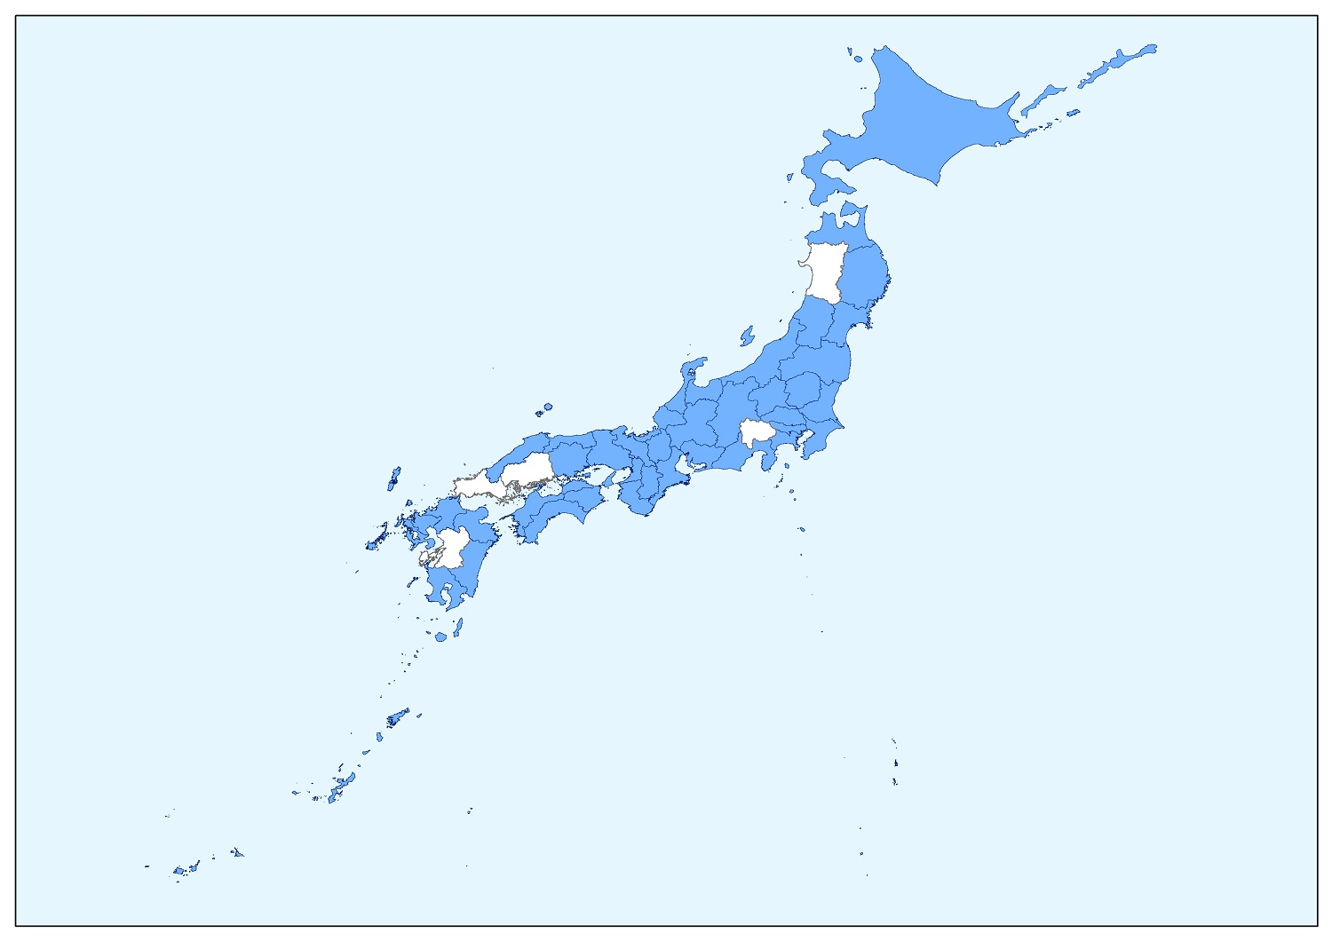
オープンデータ取組済自治体マップ
都道府県
※平成29年12月20日時点

Slide 12
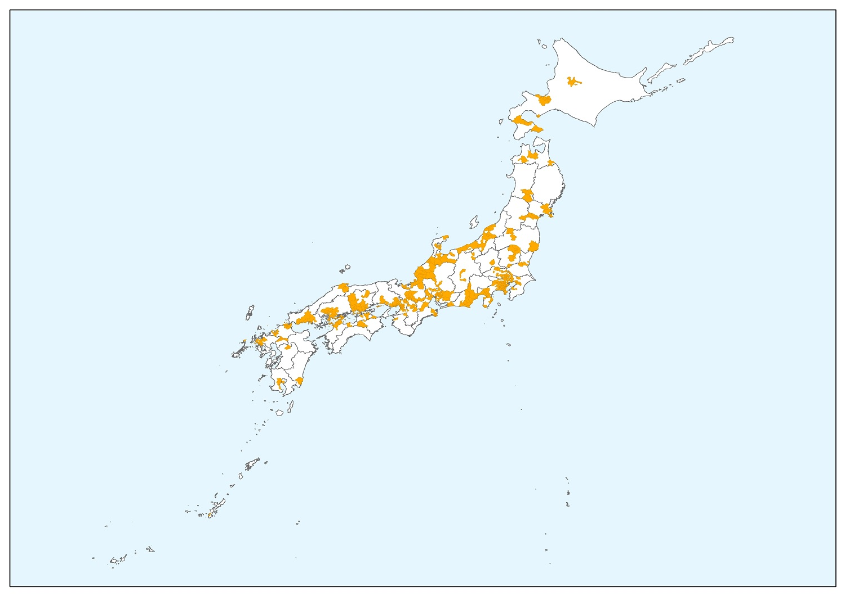
オープンデータ取組済自治体マップ
市区町村（全体）
※平成29年12月20日時点

Slide 13
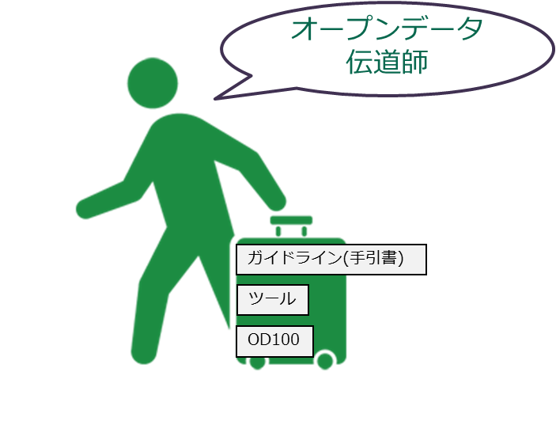
地方公共団体の取組支援
地方公共団体が保有するデータを活用することで、官民協働による公共サービスの提供、地域経済の活性化、行政の高度化・効率化に加え、地域課題の解決等につながることが期待されており、政府は地方公共団体による取り組みを積極的に支援している。
オープンデータの利活用の促進
地方公共団体における
オープンデータの取組促進
モノ
ツールの提供
ヒト
人材の派遣(※)
自治体ガイドライン(手引書)
オープンデータ伝道師
地方公共団体向けパッケージ
※政府CIOによる
首長の訪問等も実施
オープンデータ100
推奨データセット
一体的に実施
（地方公共団体でワークショップを実施）

Slide 14
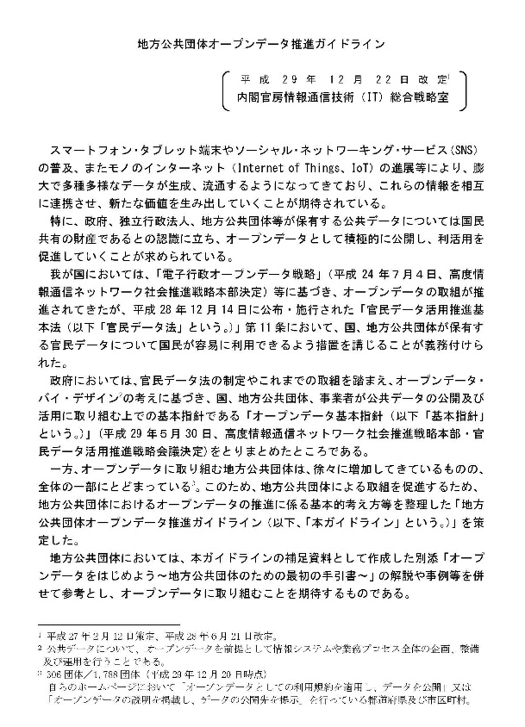
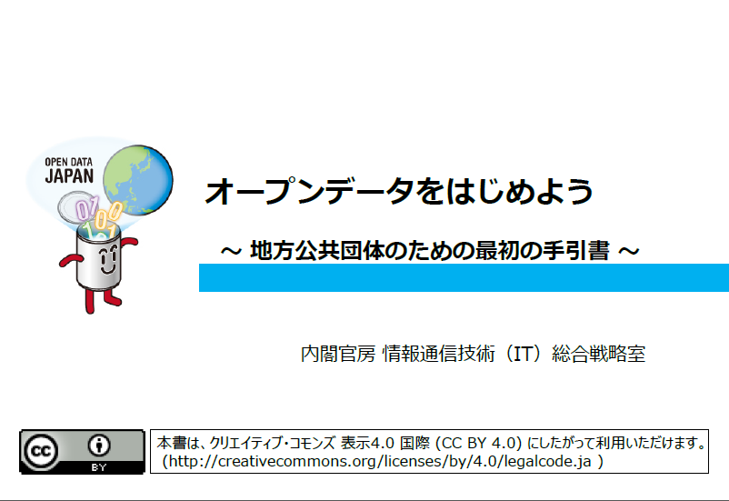
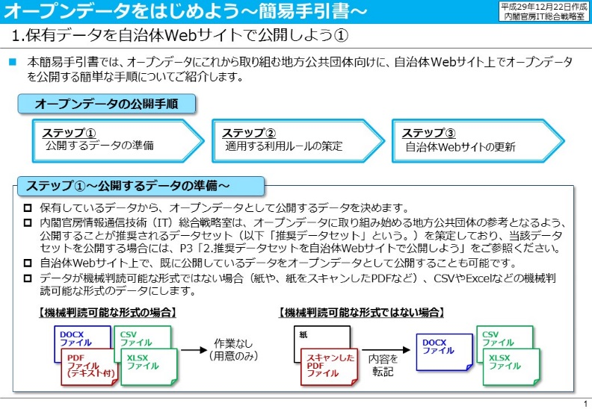
自治体ガイドライン・手引書の策定
地方公共団体がオープンデータに取り組むに当たっての参考となるよう、「地方公共団体オープンデータ推進ガイドライン」及び補足資料として「オープンデータをはじめよう～地方公共団体のための最初の手引書～」を平成27年2月に策定。
官民データ活用推進基本法、オープンデータ基本指針等を受け、平成29年12月に改定。
また、これから取り組む地方公共団体向けに、自治体Webサイト上でオープンデータを公開する簡単な手順を示した「オープンデータをはじめよう～簡易手引書～」を平成29年12月に策定。
オープンデータをはじめよう
～地方公共団体のための最初の手引書～
オープンデータをはじめよう～簡易手引書～
地方公共団体オープンデータ推進ガイドライン
自治体ガイドライン・手引書：https://cio.go.jp/policy-opendata

Slide 15
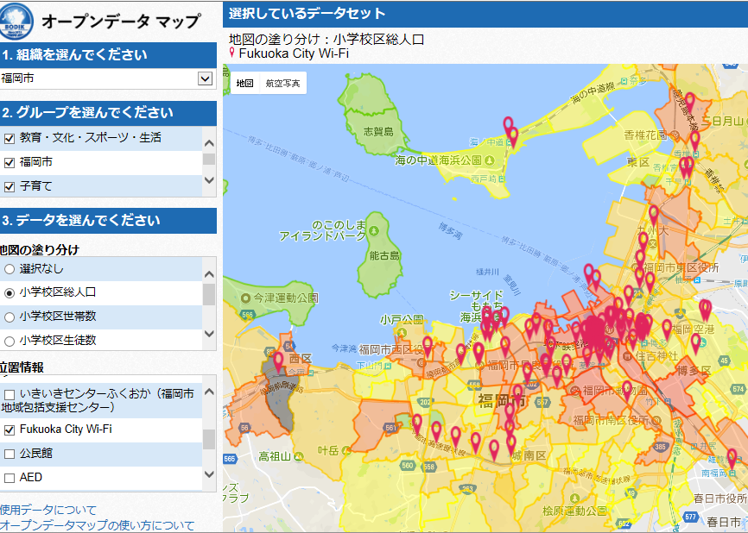


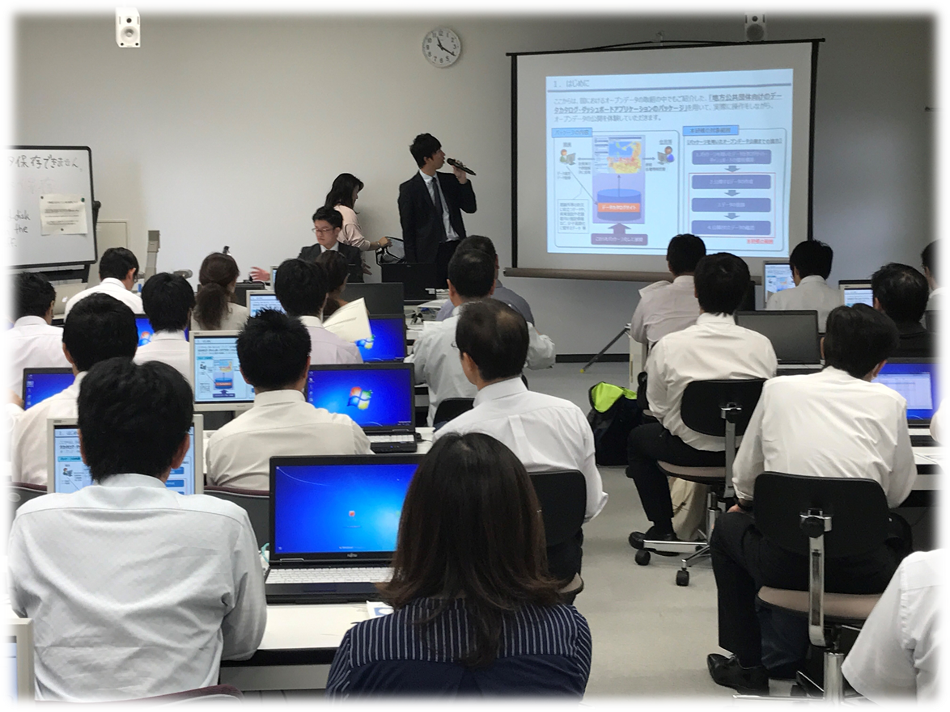
地方公共団体向けパッケージの提供・研修の実施
地方公共団体におけるオープンデータへの取組を加速するパッケージの提供。
オープンデータに取組む意思や必要性は感じているが、具体的な取組方法が分からない地方公共団体を支援するため、関係諸団体と連携し、オープンデータのデータカタログとダッシュボードアプリケーションをパッケージ化して提供することで、地方公共団体によるオープンデータの導入・活用を促進している。また、パッケージを用いた研修を実施することにより、職員の理解が促進される。
パッケージのポイント
・カタログサイトにてデータのサムネイル表示が可能。
・ダッシュボードにてマッシュアップするデータを任意に選択可能。
・既にカタログサイトを開設済の自治体向けに、ダッシュボードのみの導入が可能。
パッケージの内容
■期待される効果
・防災関連や少子高齢化など地域課題に関係するデータの公開による、地域課題解決の一助
・公開と活用両方の自治体展開パッケージの提供による、地方公共団体の取組を容易化
・標準化の推進（登録データのフォーマット標準例の提供等）
職員
住民等
政策実行や課題解決に活用
参照
各種情報把握
ダッシュボード
データ選定
データ登録
避難所等の防災に役立つデータや、保育施設や老齢者向け施設情報など、少子高齢化に関するデータ 等
データカタログサイト
パッケージはオープンソースとしてGitHubで公開しており、地方公共団体が利用可能 (※)
研修風景
※パッケージ一式導入用：
https://github.com/nes-opendata/odpkg-docker
※ダッシュボードのみ導入用：
https://github.com/nes-opendata/odpkg-dashboard
これらをパッケージ化して
展開

Slide 16
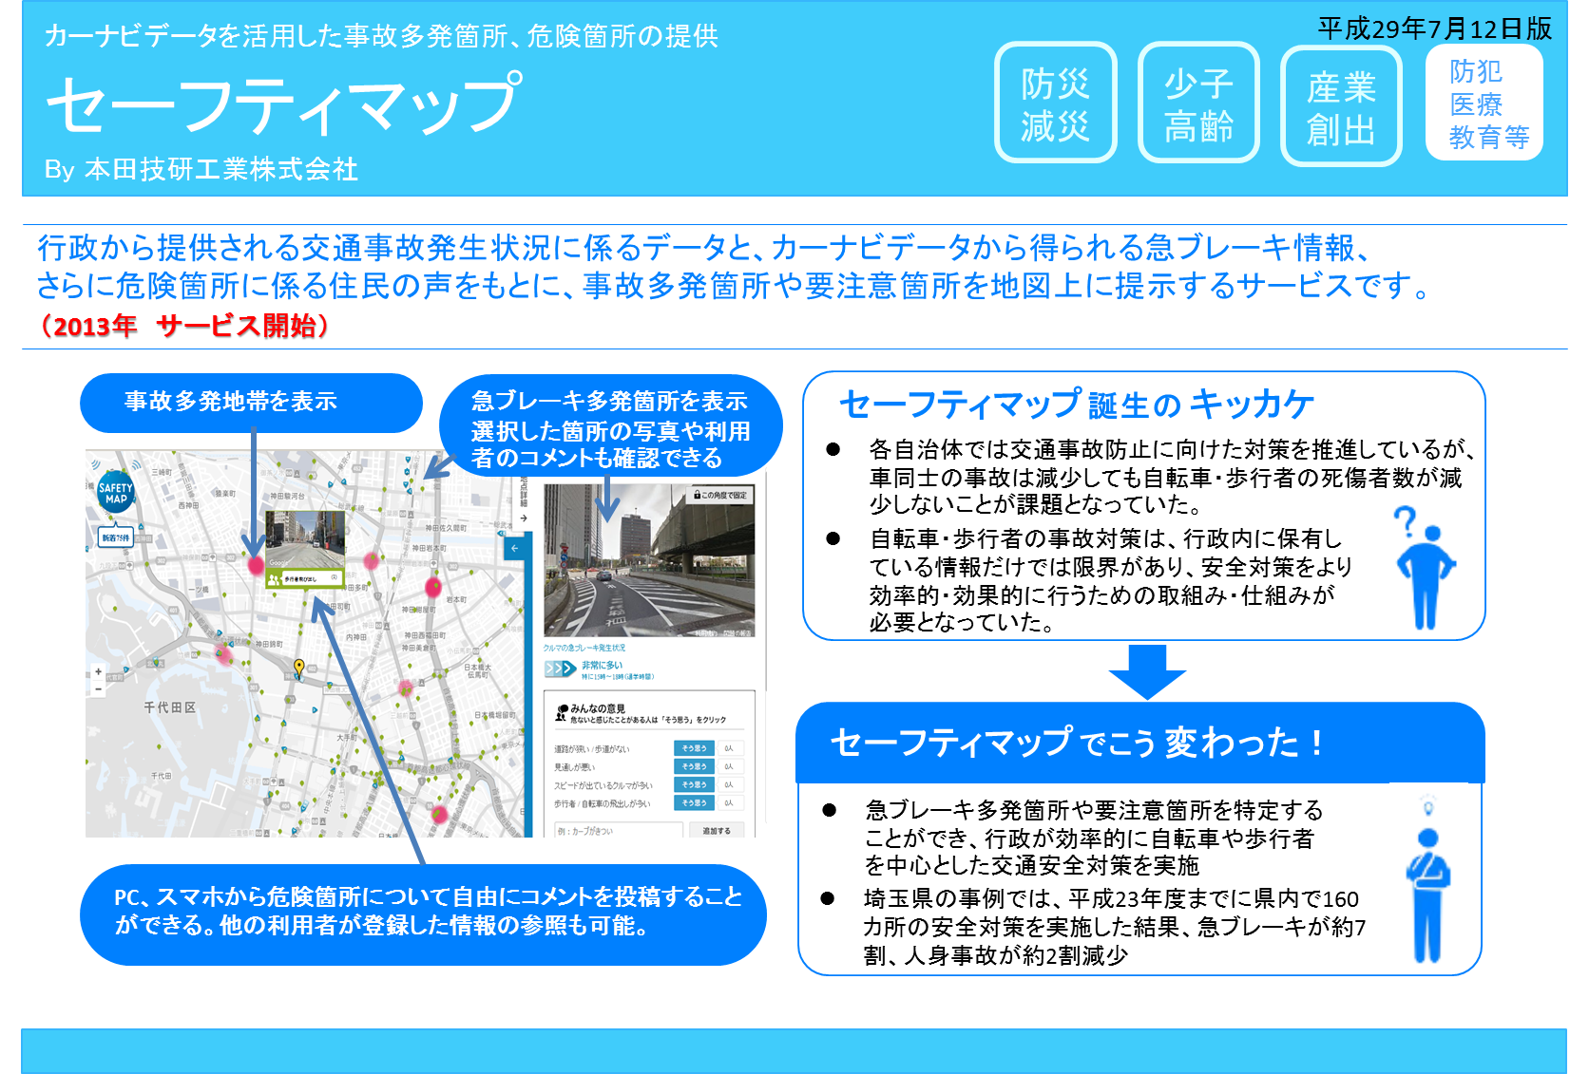
オープンデータ100の公開
オープンデータ利活用啓発に向け、オープンデータの利活用事例を課題の類型毎に整理した事例集（オープンデータ100）をとりまとめ、公開。
オープンデータ100（政府CIOポータル）：https://www.cio.go.jp/opendata100

Slide 17
推奨データセット ベータ版の策定
地方公共団体によるオープンデータの公開とその利活用を促進するため、オープンデータに取り組み始める地方公共団体の参考となるよう公開することが推奨されるデータセット（「推奨データセット」）を策定。
平成29年12月22日にベータ版として、政府CIOポータルにおいて公開。追加・改善等に関する意見について受け付け、適宜見直しを実施する予定。
＜推奨データセット ベータ版一覧＞
No | データセット名 | No | データセット名
1 | AED設置箇所一覧 | 8 | 公衆トイレ一覧
2 | 介護サービス事業所一覧 | 9 | 消防水利施設一覧
3 | 医療機関一覧 | 10 | 指定緊急避難場所一覧
4 | 文化財一覧 | 11 | 地域・年齢別人口
5 | 観光施設一覧 | 12 | 公共施設一覧
6 | イベント一覧 | 13 | 子育て施設一覧
7 | 公衆無線LANアクセスポイント一覧 | 14 | オープンデータ一覧
＜推奨データセット関連文書一覧＞
文書名 | 概要
推奨データセットについて | 推奨データセットの位置づけや概要、FAQについてまとめたもの。
データ項目定義書 | 推奨データセットの各項目に関する記載方法やデータ形式等を定めたもの。
フォーマット標準例 | データ項目定義書に準じて作成したcsv形式の入力フォーマット。
推奨データセットの活用が見込まれるアプリ例 | 推奨データセットを公開することで活用が見込まれるアプリ事例についてまとめたもの。

Slide 18






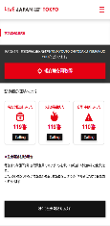
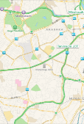
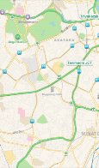









「LIVE JAPAN PERFECT GUIDE TOKYO」
「LIVE JAPAN PERFECT GUIDE TOKYO」は、観光に便利な情報が集まった訪日外国人のためのワンストップ観光情報サービスです。参画企業37社局の力を結集して、訪日外国人の目線で彼らが本当に必要としている情報やサービスを提供します。
提供者：株式会社ぐるなび
利用ユーザー数：非公開
使用データセット：
①観光情報強化
文化財一覧
観光施設一覧
イベント一覧
②便利マップ機能
公衆無線LANアクセスポイント一覧
公衆トイレ一覧
③緊急時対応情報
AED設置箇所一覧
医療機関一覧
指定緊急避難場所一覧
コメント：
現在は情報量の多い東京に特化したガイドサービスですが、各自治体の標準化されたオープンデータがあれば、それを元に翻訳やコンテンツ化をし、各地方でのガイドサービス展開スピードを速めることが出来ます。
便利マップ機能
緊急時対応情報
・Wi-Fiスポット
・観光案内所
・タクシー乗り場 など
・110通報/119通報
・大使館
・公衆電話の場所 など
旅に役立つ
13スポットを案内
緊急特別ツール

Slide 19
オープンデータに関する国際ランキングの推移（2014～2016)

Slide 20

（関連リンク）
政府CIOポータル
https://cio.go.jp/policy-opendata
政府カタログサイト
http://www.data.go.jp/
官邸HP（IT総合戦略本部）
http://www.kantei.go.jp/jp/singi/it2/

